Slide 1

Basic BBVI for GMM
$$λ_{π}$$

Slide 2

今度は$λ_{z}$を固定し、$λ_{ π}$のみ更新する。
他の変分パラメータは初期値のままにする。

Slide 3
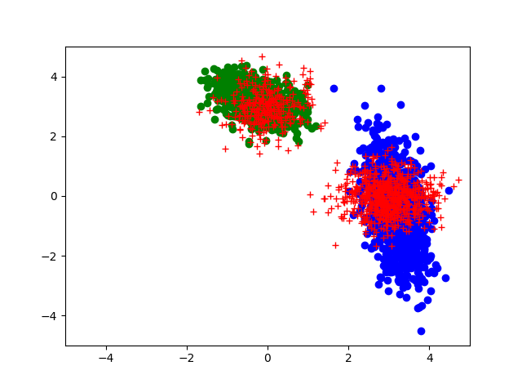
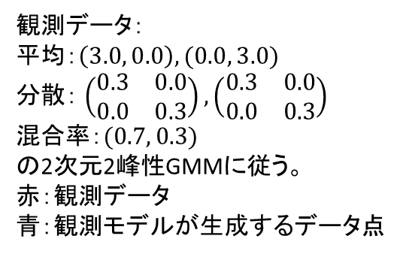
実験条件（初期条件）：
Basic_BBVI_for_2dim_GMM_ver_lambda_pi.py
hyper_alpha_mean = tf.constant([[3.2, 0.2], [-0.2, 3.2]], dtype=tf.float32, name='hyper_alpha_mean')
hyper_coe_alpha_var = tf.multiply(sample_unit, _beta, name='hyper_coe_alpha_var')
hyper_gamma = tf.constant([0.3, 4.0], shape=[K], dtype=tf.float32, name='hyper_gamma')
hyper_V = tf.constant([[[2.0, 0.8], [-0.3, 4.0]], [[5.0, 0.0], [0.0, 5.0]]])
hyper_nu = tf.constant(2.05, shape=[K])
init_lambda_mu = tf.constant([[2.8, 0.2], [0.2, 2.8]], dtype=tf.float32)
init_lambda_muLambda = unit_matrices
init_lambda_Lambda = tf.constant([[[0.6, 0.0], [0.0, 0.6]], [[0.6, 0.0], [0.0, 0.6]]], dtype=tf.float32)
init_lambda_nu = tf.constant(5.0, shape=[K], dtype=tf.float32)
init_lambda_z = tf.constant(np.array([0.9, 0.1]*np.array(np.ones(shape=[N, K]), dtype=np.float32), dtype=np.float32))
init_lambda_pi = tf.constant(np.array(rand.gamma(shape=5.0, scale=2.0, size=K), dtype=np.float32))
init_rho = tf.constant(0.000001)
観測データ：
平均：$\left(3.0, 0.0\right), (0.0, 3.0)$
分散： $\left(\begin{matrix}0.3 & 0.0 \\ 0.0 & 0.3\end{matrix}\right), \left(\begin{matrix}0.3 & 0.0 \\ 0.0 & 0.3\end{matrix}\right)$
混合率：$(0.7, 0.3)$
の2次元2峰性GMMに従う。
赤：観測データ
青：観測モデルが生成するデータ点

Slide 4
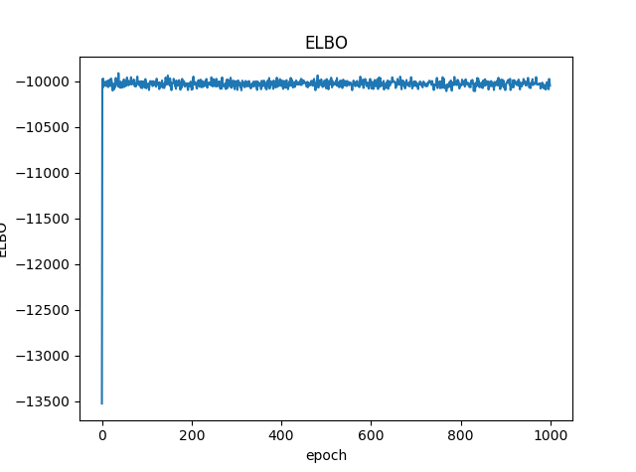
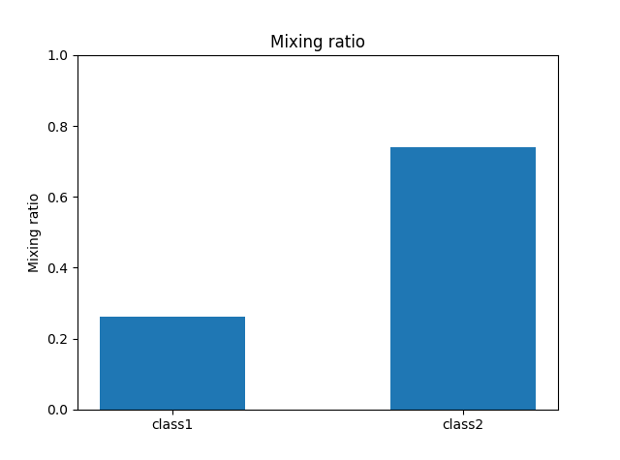
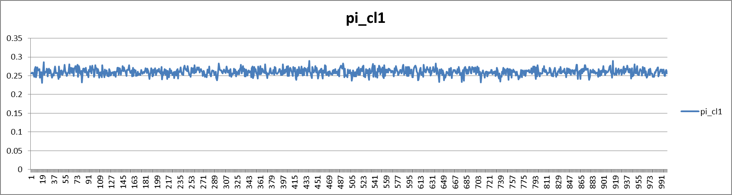
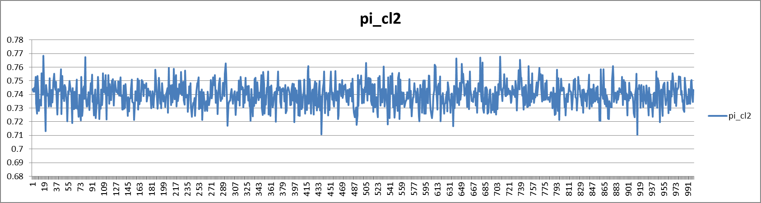
実験結果：

Slide 5
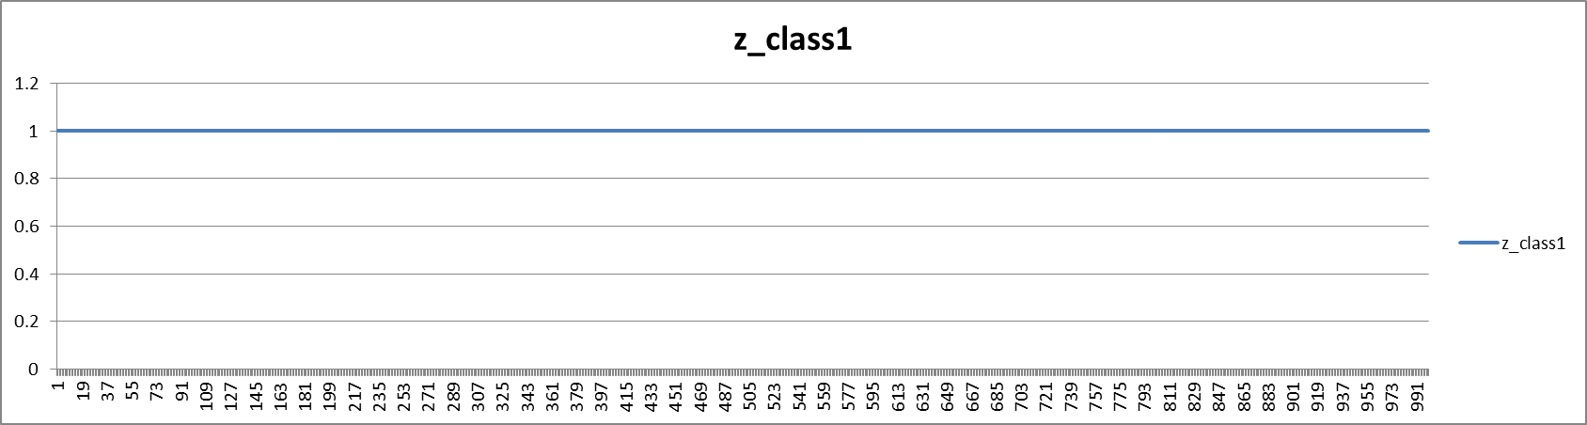
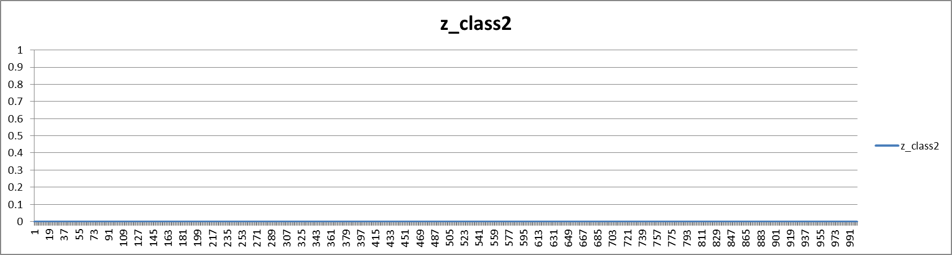
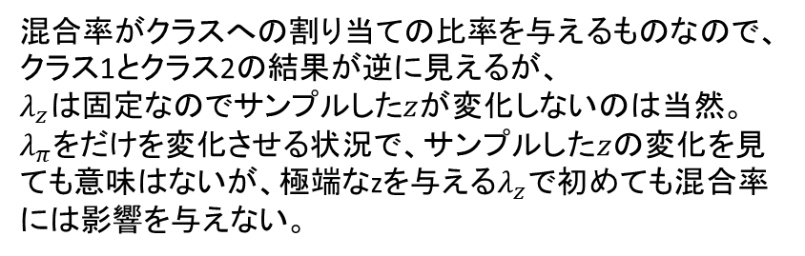
実験結果：
サンプルしたzの平均のステップごとの変化
混合率がクラスへの割り当ての比率を与えるものなので、クラス1とクラス2の結果が逆に見えるが、
$λ_{z}$は固定なのでサンプルした$z$が変化しないのは当然。
$λ_{π}$をだけを変化させる状況で、サンプルした$z$の変化を見ても意味はないが、極端なzを与える$λ_{z}$で初めても混合率には影響を与えない。

Slide 6
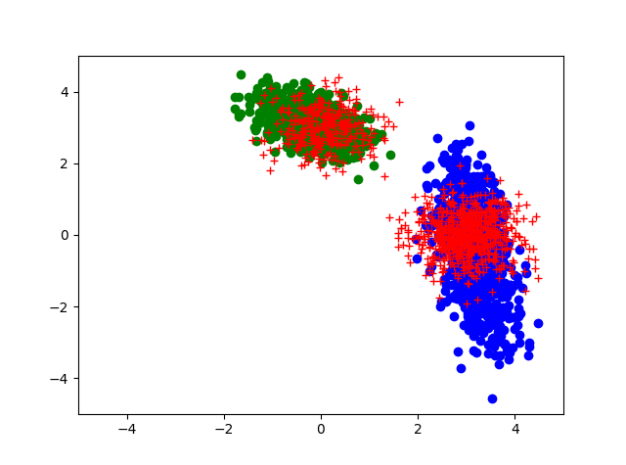
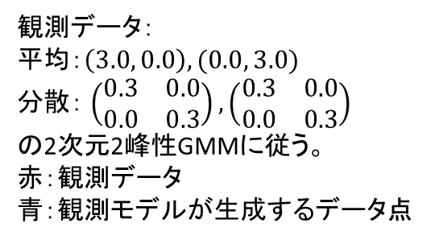
実験条件（初期条件）：
Basic_BBVI_for_2dim_GMM_ver_lambda_pi.py
hyper_alpha_mean = tf.constant([[3.2, 0.2], [-0.2, 3.2]], dtype=tf.float32, name='hyper_alpha_mean')
hyper_coe_alpha_var = tf.multiply(sample_unit, _beta, name='hyper_coe_alpha_var')
hyper_gamma = tf.constant([0.3, 4.0], shape=[K], dtype=tf.float32, name='hyper_gamma')
hyper_V = tf.constant([[[2.0, 0.8], [-0.3, 4.0]], [[5.0, 0.0], [0.0, 5.0]]])
hyper_nu = tf.constant(2.05, shape=[K])
init_lambda_mu = tf.constant([[2.8, 0.2], [0.2, 2.8]], dtype=tf.float32)
init_lambda_muLambda = unit_matrices
init_lambda_Lambda = tf.constant([[[0.6, 0.0], [0.0, 0.6]], [[0.6, 0.0], [0.0, 0.6]]], dtype=tf.float32)
init_lambda_nu = tf.constant(5.0, shape=[K], dtype=tf.float32)
init_lambda_z = tf.constant(np.array([0.9, 0.1]*np.array(np.ones(shape=[N, K]), dtype=np.float32), dtype=np.float32))
init_lambda_pi = tf.constant(np.array(rand.gamma(shape=5.0, scale=2.0, size=K), dtype=np.float32))
init_rho = tf.constant(0.000001)
観測データ：
平均：$\left(3.0, 0.0\right), (0.0, 3.0)$
分散： $\left(\begin{matrix}0.3 & 0.0 \\ 0.0 & 0.3\end{matrix}\right), \left(\begin{matrix}0.3 & 0.0 \\ 0.0 & 0.3\end{matrix}\right)$
の2次元2峰性GMMに従う。
赤：観測データ
青：観測モデルが生成するデータ点

Slide 7
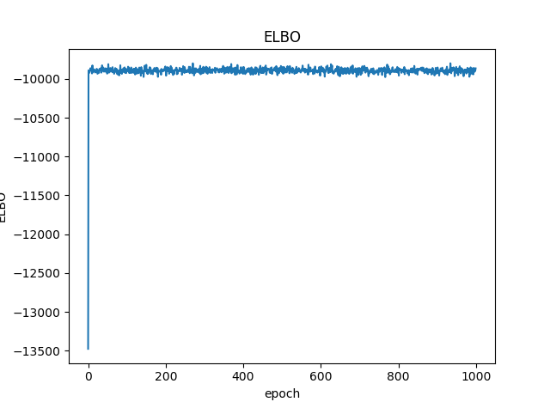
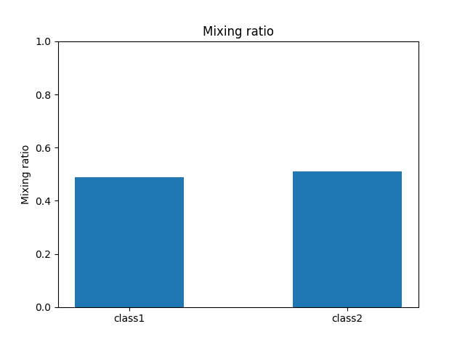
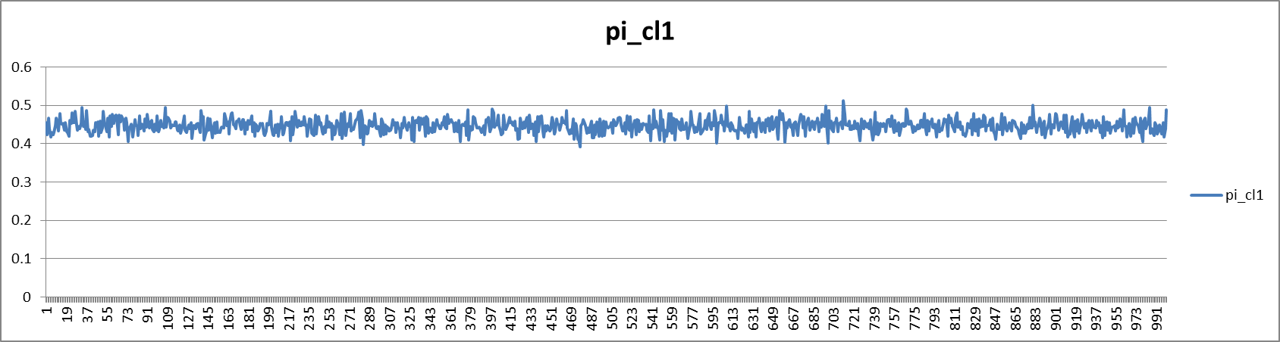
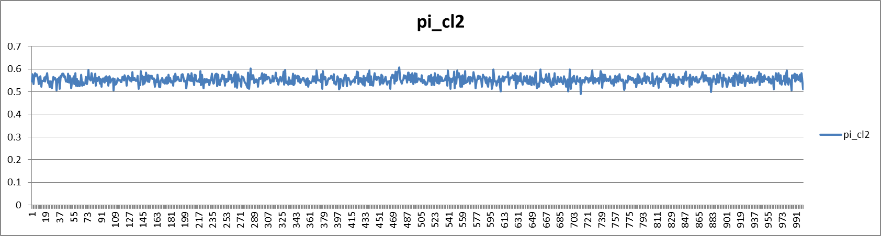
実験結果：

Slide 8
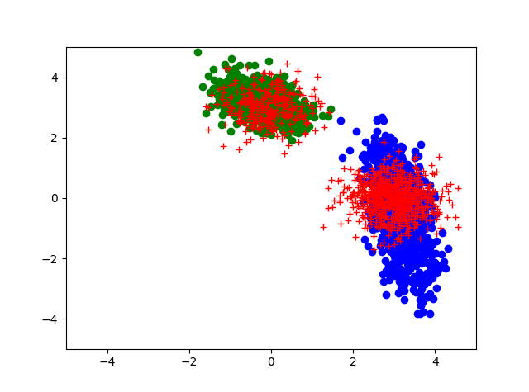
実験条件（初期条件）：
Basic_BBVI_for_2dim_GMM_ver_lambda_pi.py
hyper_alpha_mean = tf.constant([[3.2, 0.2], [-0.2, 3.2]], dtype=tf.float32, name='hyper_alpha_mean')
hyper_coe_alpha_var = tf.multiply(sample_unit, _beta, name='hyper_coe_alpha_var')
hyper_gamma = tf.constant([0.3, 4.0], shape=[K], dtype=tf.float32, name='hyper_gamma')
hyper_V = tf.constant([[[2.0, 0.8], [-0.3, 4.0]], [[5.0, 0.0], [0.0, 5.0]]])
hyper_nu = tf.constant(2.05, shape=[K])
init_lambda_mu = tf.constant([[2.8, 0.2], [0.2, 2.8]], dtype=tf.float32)
init_lambda_muLambda = unit_matrices
init_lambda_Lambda = tf.constant([[[0.6, 0.0], [0.0, 0.6]], [[0.6, 0.0], [0.0, 0.6]]], dtype=tf.float32)
init_lambda_nu = tf.constant(5.0, shape=[K], dtype=tf.float32)
init_lambda_z = tf.constant(np.array([0.9, 0.1]*np.array(np.ones(shape=[N, K]), dtype=np.float32), dtype=np.float32))
init_lambda_pi = tf.constant(np.array(rand.gamma(shape=5.0, scale=2.0, size=K), dtype=np.float32))
init_rho = tf.constant(0.000001)
観測データ：
平均：$\left(3.0, 0.0\right), (0.0, 3.0)$
分散： $\left(\begin{matrix}0.3 & 0.0 \\ 0.0 & 0.3\end{matrix}\right), \left(\begin{matrix}0.3 & 0.0 \\ 0.0 & 0.3\end{matrix}\right)$
の2次元2峰性GMMに従う。
赤：観測データ
青：観測モデルが生成するデータ点

Slide 9
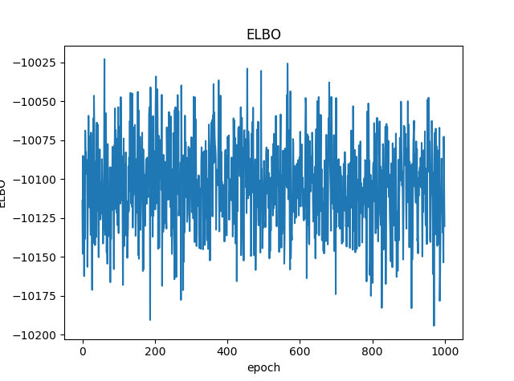
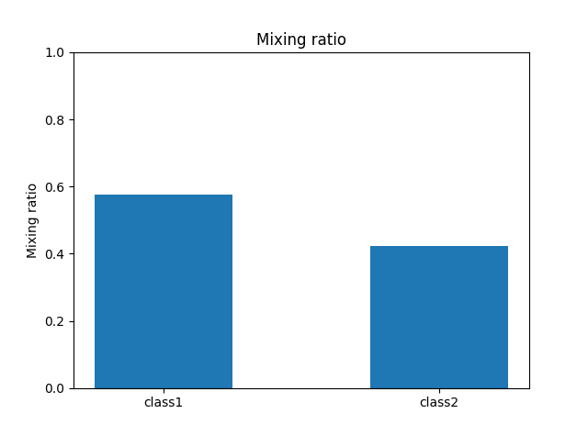
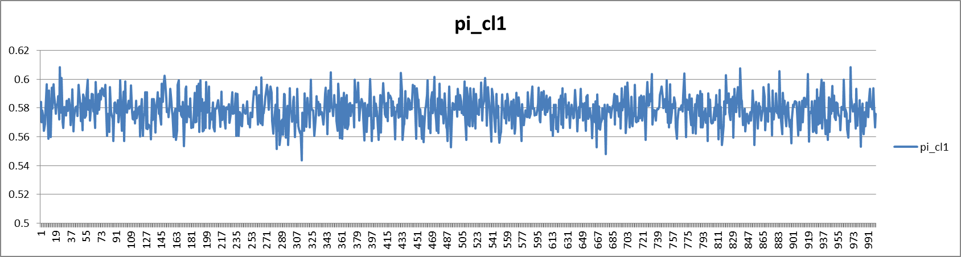
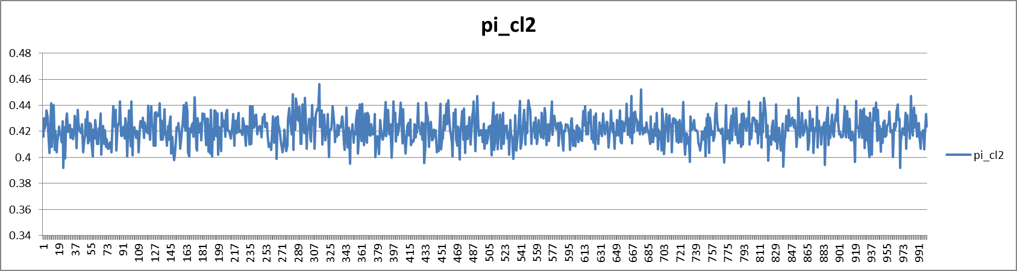
実験結果：

Slide 10
同じ条件で実行しても毎回結果が安定しないので、変分パラメータの初期値をランダムに振る時のやりかたがリーズナブルではない。

